Slide 1
重症心身障害児者等 支援者育成研修テキスト ２ 医療 ② 疾患の特徴

Slide 2
Ⅱ－１－１）重症心身障害児
重症心身障害児とは、重度の身体障害と知的障害をあわせもった児をいう。つまり医療的診断名ではなく、各疾患に起因した、症状（状況）を表現している。主な原因疾患については、以下に説明する。
もう一つ大事な点は、重症心身障害児の病態を考えるときに、障害が障害を生むという障害の連鎖という考え方大事である。（合併症、二次障害）
重症心身障害児は、障害の連鎖の問題と小児であるため発育、発達していくため各年代により合併症に特徴がある。（重症心身障害児の合併症のライフサイクル）

Slide 3
障害の連鎖

Slide 4
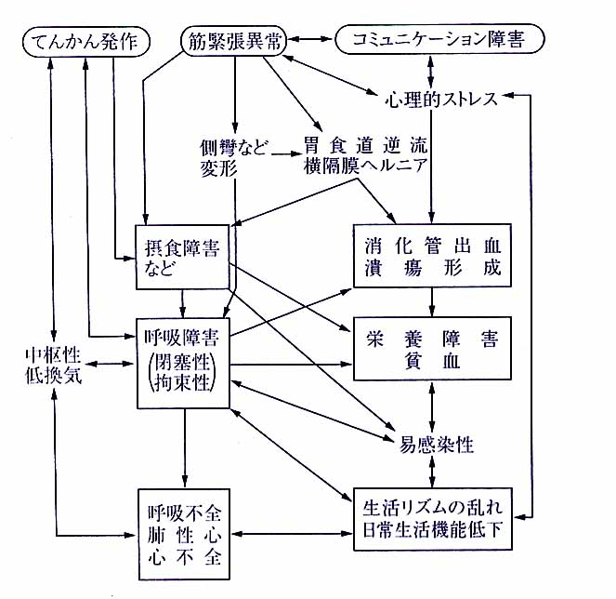
図1 主な合併症とその相互関係
舟橋満寿子１） より引用、
一部改変（呼吸障害と、胃食道逆流･横隔膜ヘルニアの間の矢印を追加）

Slide 5
合併症の年代別特徴
合併症名 |  | 年代別特徴
呼吸器 | 気道感染 | 総じて20歳以下の比率が高い。気管切開している者の割合は年代が高くなるにつれて少なくなる
消化器 | 慢性便秘 | あらゆる年代で高率
 | 嚥下障害 逆流性食道炎 | 20歳以下で80~90%、40~50台でやや低下し、60代以上で増加。誤嚥性肺炎で死亡するケースが多い。
腎・泌尿器 | 尿路感染 排尿障害 尿路結石 水腎症 | 年代が高くなるにつれて増加傾向
筋・関節 | 変形拘縮 側彎 | 若年より発症しており、いずれの年代も高率
 | 骨折 | いずれの年代もあり
自立神経 | 低Na血症 睡眠障害 | いずれの年代もあり
 | 低体温 | 新生児仮死などによる重篤な脳障害事例にあり
倉田清子：高齢期を迎える重症心身障害児の諸問題；加齢を重ねる重症心身障害児（者）の臨床的特徴－合併症と死亡原因の検討－
（シンポジウムⅡ：小児神経科専門医とキャリーオーバー） 脳と発達39：121-125,2007 を参考に作成

Slide 6
Ⅱ－２－１）脳性まひ（ｃｅｒｅｂｒａｌ ｐａｌｓｙ：ＣＰ）
定義：受胎から生後4週間以内の新生児までの間に生じた、脳の非進行性病変に基ずく、永続的な、しかし変化しうる運動および姿勢の異常である。その症状は満2歳までに発現する。進行性疾患や一過性運動障害、又は将来正常化するであろうと思われる運動発達遅延は除外する。（厚生省脳性まひ研究班の定義（1968年））
原因：さまざまな要因による脳形成不全、胎児感染症、双胎間輸血症候群などによる胎児期循環障害、脳血行障害、重度仮死などによる周産期の虚血性低酸素性脳症、新生児期呼吸循環障害、高ビリルビン血症（核黄疸）、周産期～乳幼児期感染症、脳炎、脳症、頭部外傷などである。
発生頻度：最近の沖縄県のデータでは、出生１，０００に対して２．３である。

Slide 7
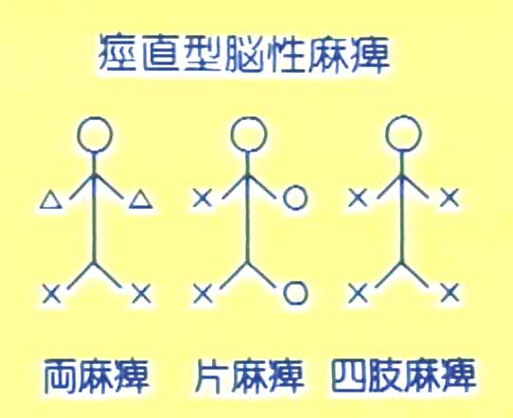
Ⅱ－２－２）脳性麻痺のタイプ
痙直型
筋肉の、痙縮・固縮（こわばり
・硬さ）がある
なめらかな動きができない
拘縮・変形・股関節脱臼を
きたしやすい
＜痙直型両麻痺＞
＜痙直型片麻痺＞ 片側の障害
上肢の障害が強い 片麻痺のみであれば歩行可能
＜痙直型四肢麻痺＞ 両側四肢体幹の障害
変形拘縮を初期からきたしやすい
呼吸障害・嚥下障害・てんかん等への初期からの対応が必要
アテトーゼ型
失調型
低緊張型

Slide 8
Ⅱ－２－３）痙直型両麻痺
未熟児での脳性麻痺は、多くがこのタイプ。
未熟児のフォローにあたっては、この可能性に留意が必要
脳室周囲白質軟化症を基礎病変とする
「脳室周囲白質軟化症」が診断名として初め伝えられていることが多い
脳室内出血 → 水頭症を合併することがある
（乳児期の進行性水頭症や、シャント不全に注意）
頚定や寝返りは、あまり遅れない場合がある
座位が遅れる、長座位が困難で後ろに倒れる
下肢の硬さ、伸展・尖足傾向だけでなく、運動パターンが
診断の決め手となる

Slide 9
Ⅱ－２－４）アテトーゼ型（不随意運動型）脳性麻痺
おもに、重度仮死か重症黄疸による
全身的障害 軽度〜重度まで程度の幅が大きい
筋肉の緊張が安定せず変動する
姿勢が定まらず崩れやすい 不随意運動が出てしまう
左右対称姿勢が取りにくい 正中指向動作姿勢困難
心理的要因での緊張亢進がきやすい
構音障害が強い → 知的能力が過少評価されやすい
痙直型脳性麻痺の要素を伴っている場合も多い

Slide 10
Ⅱ－２－５）脳性麻痺の合併症
長期的予後
嚥下障害
変形拘縮
過剰動作 （頸椎症）
頚椎症（頚部脊椎症、cervical spondylosis）とは、頚椎の椎間板、ルシュカ関節、椎間関節などの適齢変性が原因で、脊柱管や椎間孔の狭窄をきたして症状が発現した疾患である。そのうち脊髄症状を発現した場合を頚椎症性脊髄症、神経根症が発現した場合は頚椎症性神経根症とよぶ。神経根症では主に一側性に痛みやしびれが生じる。

Slide 11
Ⅱ－３－１）染色体異常
染色体異常症は成長障害、発達障害、多発奇形を呈する事が多い。
数的異常と構造的異常の2つに分類される。
数的異常は、数が正常なダイソミー（2つ）、モノソミー（1つ）、トリソミー（３つ）。
構造異常は、数に変化がなくても切断と再結合によって生じる。
1本の染色体には数百から数千の遺伝子が存在するため、数的にも構造的にも異常が生じると少なくとも数百の遺伝子の量的不均衡が生じる。

Slide 12
Ⅱ－３－２）染色体異常の発生頻度
常染色体の数的異常では、２１、１８、１３トリソミー以外のトリソミーとモノソミー全般では致死的となり出生に至らない。
出生頻度は、全出生に対して、１８トリソミー３００～８５００人に１人、１３トリソミーが５０００～１２０００人に１人。母親の年齢が、上がると増加する。
構造異常で問題となるのは、染色体の一部が欠失している微細欠質である。
２２ｑ１１．２欠失（３０００～５０００人に１人）１ｑ３６欠失（５０００～１００００に１人）５ｐ－症候群（２～５万人に１人）４ｑ－症候群（５万人に１人）

Slide 13
Ⅱ－３－３）染色体異常の症状
１８トリソミー：子宮内発育遅延、低出生体重、成長障害、重度発達障害、無呼吸発作、先天性心疾患、食道閉鎖、鎖肛、胃食道逆流、腎奇形、耳介低位、狭口蓋、小顎、手指重なり、揺り椅子足底、背部多毛
１３トリソミー：子宮内発育遅延（軽度）、重度発達障害、全前脳胞症を含む脳奇形、口唇口蓋裂、小眼球、網膜変性、後ろ向きに生えた前頭部毛髪、軸後性多指、重なり合う屈指、部分的頭皮欠損、心奇形、臍ヘルニア
２１ｑ１１．２：精神運動発達遅滞、言語発達遅滞、先天性心疾患、口蓋裂、副甲状腺低形成による低カルシウム血症、胸線低形成による免疫不全、特異顔貌（眼瞼裂狭小、厚ぼったい眼瞼、特異な鼻、鼻翼低形成）

Slide 14
Ⅱ－３－３）染色体異常の症状
１ｑ３６欠失：精神運動発達遅滞、筋緊張低下、特異顔貌（小短頭症、深い眼球、鼻根部平坦、長い人中、とがったおとがい）、てんかん、先天性心疾患、消化管奇形、難聴、斜視、屈折異常、口唇口蓋裂、甲状腺機能低下
５ｐ－症候群：低出生体重、成長障害、精神運動発達遅滞、全身の低緊張、甲高い泣き声（喉頭の構造異常、低緊張）先天性心疾患、口唇口蓋裂、腎奇形、停留睾丸、鼠径ヘルニア、幼少期に目立つ特異顔貌（小頭症、円形顔貌、眼間開離、内眼角贅皮、斜視、幅広い鼻梁、下がった口角、小下顎、耳介低位）
４ｐ－症候群：低出生体重、成長障害、精神運動発達遅滞、筋緊張低下、てんかん、先天性心疾患、口唇口蓋裂、腸回転異常、腎尿路奇形、生殖器奇形、骨格異常、眼科合併症、慢性滲出性中耳炎、小頭症、特異顔貌（幅広く隆起した鼻梁、弓状眉、眼間開離、短い人中、小顎症、副耳）

Slide 15
Ⅱ－３－４）染色体異常の生命予後
１８トリソミー、１３トリソミー：１年生存率１０％以下と厳しい、２０歳以上の長期生存稀、但し生涯発達を続ける。循環器系の合併症が予後に影響、これらへのコントロールが生命予後に影響する
２２ｑ１１．２欠失：先天性心疾患のコントロールで生命予後が変わる
１ｑ３６欠失：心疾患、てんかんの合併が生命予後に影響する。心疾患については根治術容易。
４ｐ－症候群：乳幼児期に亡くなるケースも多い、学童期も突然死あり、欠失部が小さいと予後が良く２０歳以上の長期生存例あり。
５ｐ－症候群：心疾患の合併にもよるが、予後は比較的良好、長期生存例あり

Slide 16
Ⅱ－４－１）筋ジストロフィー
遺伝子異常のより、筋委縮の壊死性再生を主病変とした進行性の筋力低下を生じる疾患。遺伝的進歩により、病型分類は変化している。乳幼児期発症の筋ジストロフィーは、本邦では、デュシェンヌ型、福山型、ウルリッヒ型が多い。
病理組織上、筋線維の変性、壊死、再生を主体とする疾患群。筋細胞、支持組織の構築に関わる蛋白をコードする遺伝子異常によって発症する。
臨床的には、進行性の筋力低下、筋委縮、は共通しているが、病型、個人により、発症年齢、進行速度、合併症に差異が大きい。診断は、遺伝子検索である。

Slide 17
Ⅱ－４－２）デュシェンヌ型筋ジストロフィー ＤＭＤ（Ｄｕｃｈｅｎｎｅ ｍｕｓｕｃｌａｒ ｄｙｓｔｒｏｐｈｙ）
●頻度の多いジストロフィー、ジストロフィン遺伝子異常による。単一遺伝子異常としてはも最も頻度が高い、ベッカー型筋ジストロフィー（ＢＭＤ）はその軽症型。
●ＤＭＤは、始歩の遅れがあるものの、乳幼児期早期に症状から気つかれ事は少ない。２～３歳以降に転びやすい、走れない事に気つかれて受診、下腿仮性肥大、Ｇｏｗｅｒｓ徴候、高ＣＫ血症から遺伝子検査で診断される。５才頃をピークに運動能力は、徐々に低下、１０歳前後で歩行不能となり、尖足、側弯などの変形拘縮が進行、呼吸不全、心不全などの合併症が出現する。知的障害や発達障害も合併するが、多くは軽度で、普通学級で小学校生活を送る。

Slide 18
Ⅱ－４－３）先天性筋ジストロフィー ＣＭＤ（ｃｏｎｇｅｎｉｔａｌ ｍｕｓｕｃｌａｒ ｄｙｓｔｒｏｐｈｙ）
●臨床的、遺伝的 、生化学的に不均一な疾患群、一つの遺伝子異常が複数の病型を示す場合や、複数の遺伝子異常が同様の臨床症状を示す場合があり、病系分類は複雑化、日々変化している。現在２０余りの病型が認められている。
●ＣＭＤは、新生児期あるいは乳幼児期早期から筋緊張低下、筋力低下、関節拘縮が認められ、フロピーインファント（ｆｌｏｐｐｙ ｉｎｆａｎｔ）として気つかれることが多い。最重症型では早期から人工呼吸管理が必要な場合や経管栄養の離脱が困難な場合もある。基本的には筋力低下は全身性、左右対称性で、腱反射は低下または消失するが乳幼児期には認められることも多い。個々の症例や病型により筋力低下の程度や分布、進行度は、さまざまである。

Slide 19
Ⅱ－４－４）筋ジストロフィーの症状、予後
筋ジストロフィーでは、全身の筋機能低下により、移動機能、姿勢保持、日常生活活動のみならず、呼吸不全、心不全、摂食、嚥下、消化管機能も障害される。さらに、二次的な身体変形や廃用機能低下、合併症状としての中枢神経障害も加わり、加齢とともに生活上の困難が増加する。

Slide 20
Ⅱ－５－１）先天性代謝異常
神経系の細胞（ニューロン、グリア）のうち、特に中枢神経系のニューロンはごく限られた部位を除き再生しません。生まれた時の細胞を一生使い続けなければなりません。先端はシナプスと呼ばれ、電気的な信号を、化学的な情報に変換するなど様々な情報のやりとりの最前線であり、その離れた場所に多くの成分を届け、回収しなくてはなりません。必要なエネルギーの供給不足（ミトコンドリア脳筋症、クレアチン代謝異常症）、蛋白合成、分解系の異常（アミノ酸代謝異常症、ライソゾーム病、有機酸代謝異常症）など代謝異常とそれによる病態および病理学的変化が判明しているものを先天性代謝異常という。

Slide 21
嚥下障害を伴う代謝性神経疾患
 | 発症時期 |  |  | 症状
 | 新生児 | 乳児 | 幼児以降
有機酸代謝異常 メチルマロン酸血症 | 〇 | △ | △ | 嗜眠、哺乳力低下、嘔吐、筋緊張低下
プロピオン酸血症 | 〇 | △ | △ | 嗜眠、哺乳力低下、嘔吐、筋緊張低下
グルタール酸尿症Ⅰ型 |  | 〇 | 〇 | 急性脳症様、筋緊張低下、痙攣、ジストニア
アミノ酸代謝 非ケトーシス高グリシン血症 | 〇 |  |  | 痙攣、嗜眠、筋緊張低下、不随意運動
リソゾーム蓄積症 GM1ガングリオシドーシス乳児型 |  | 〇 |  | 粗な顔貌、肝脾腫、退行、痙性、cherry-red斑
GM2ガングリオシドーシス |  | 〇 |  | 驚愕反応、視覚障害、退行、痙攣、cherry-red斑、脳神経障害
Gaucher病2型 |  | 〇 |  | 痙性、オピストトーヌス、核上性眼球運動障害、痙攣、知的障害、肝脾腫
Niemann-Pick病C型 |  |  | 〇 | 失調、垂直性眼球運動障害、嚥下構音障害、ジストニア、カタプレキシー、知的退行
先天性グリコシル化異常症 | 〇 | 〇 |  | （多型）筋緊張低下、哺乳不良、心筋症、内斜視、凝固能異常、局所脂肪沈着
ミトコンドリア・代謝的リン酸化障害 Leigh脳症 | △ | 〇 | 〇 | 筋緊張低下、不随意運動、小脳失調、錐体路徴候、眼球運動障害、呼吸障害
ペルオキシゾーム異常症 Zellweger症候群 | 〇 |  |  | 特異顔貌、筋緊張低下、哺乳不良、網膜色素変性、肝脾腫、痙攣など
adrenoleukodystrophy(ALD) |  |  | 〇 | 知能低下、痙性、視覚障害行動異常
金属代謝 Menkes病 | 〇 | 〇 |  | 嗜眠、哺乳不良、筋緊張低下、kinkyhair、痙攣、結合織異常

Slide 22
Ⅱ－６－１）神経変性疾患
神経変性疾患とは神経変性疾患とは脳や脊髄にある神経細胞のなかで，ある特定の神経細胞群（例えば認知機能に関係する神経細胞や運動機能に関係する細胞）が徐々に障害を受け脱落してしまう病気です．残念ながらまだ原因はわかっていません。脱落してしまう細胞は病気によって異なっています。大きく分けるとスムーズな運動が出来なくなる病気，体のバランスがとりにくくなる病気，筋力が低下してしまう病気，認知能力が低下してしまう病気などがあげられます． スムーズな運動が出来なくなる病気： パーキンソン病，パーキンソン症候群（多系統萎縮症，進行性核上性麻痺など）など
体のバランスが取りにくくなる病気： 脊髄小脳変性症，一部の痙性対麻痺など
筋力が低下してしまう病気： 筋萎縮性側索硬化症など
認知機能が障害されてしまう病気： アルツハイマー病，レビー小体型認知症，皮質基底核変性症など

Slide 23
Ⅱ－６－２）ＤＲＰＬＡ（歯状核赤核淡蒼球ルイ体萎縮症）
・疾患の概要 歯状核赤核淡蒼球ルイ体萎縮症 (DRPLA) は、ミオクローヌス発作、痴呆、協調運動の障害、不随意運動を主徴とする常染色体優性遺伝病．日本人に好発し、脊髄小脳変性症の中では日本では一番罹患者が多いタイプ． 本疾患の名前は病理学的に脳基底核である歯状核、赤核、淡蒼球、ルイ体に異常を認めることに由来し、その遺伝的原因が12番染色体上のDRPLA遺伝子の異常であることが判明した．遺伝子の異常は、この遺伝子の蛋白翻訳領域内のCAG繰り返し領域が異常に伸長しているトリプレットリピートの一つであること、すなわち異常に長いポリグルタミンを含む遺伝子産物をつくってしまうことが病因であることが明らかにされた．CAGリピートの異常な伸長はPCR検査で簡便に検出される．この検査により発症前診断が可能であるが、治療法が確立していない現在、その実施にあたっては周到な配慮が必要．
・臨床像 本疾患の臨床的特徴は、歩行障害など協調運動の障害ではじまり、次第に不随意運動やミオクローヌス発作（筋の短時間の不随意な収縮）を認め、痴呆や精神症状を呈するようになり、最終的に死にいたる進行性の経過である．発症年齢は30-50歳台が多いが、その家系内で後の世代に遺伝していくと徐々に発症年齢が早くなり、小児期に難治性てんかん症状などで発症する例もある．
・ 発症機序 連鎖解析研究により本疾患の責任遺伝子座は12番染色体上にあることが判明し、それまでの知見で脊髄小脳変性症のいくつかがCAGリピートの異常な伸長で発症していることから、12番染色体上でCAGリピート領域をある遺伝子の蛋白翻訳領域内に同定．正常では7-23回のリピートである領域が、DRPLA患者では49-75回と異常に伸長していることが明らかにされた． CAGリピート数が多いほど発症年齢が早くなる傾向も判明した．さらに異常に伸長したCAGリピートは、次の世代に遺伝するとさらにリピート数が増加する傾向があり、この傾向は、母親から遺伝した場合より父親から遺伝した婆合（精子形成過程で）強く見られることも明らかになった．したがって成人期発症のDRPLAを有する父親から伸長したCAGリピートをもつDRPLA遺伝子を受け継いだ子供は、著しい伸長（90回）を有し小児期に発症した例も報告されている．CAGリピート伸長の程度が強い程早期に発症する傾向（anticipation）は、マウスを用いた実験でも証明されている． 遺伝子診断法 CAGリピート伸長の判定は、PCR法で比較的迅速に検出できる．

Slide 24
てんかん
日本てんかん協会トップ
ウィキペディア
山形大医学部研究計画説明書参照

Slide 25
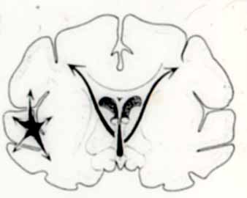
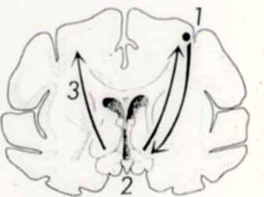
てんかん(Epilepsy)
「脳の神経細胞が過剰に放電（興奮）することにより、発作性の状態が何回も反復して生じる、慢性的な病的状態」
部分発作
全汎発作
二次性全汎化発作

Slide 26
定義
「てんかんとは、種々の成因によってもたらされる慢性の脳疾患であって、大脳ニューロンの過剰な発射に由来する反復性の発作（てんかん発作）を特徴とし、それにさまざまな臨床症状及び検査所見がともなう。」 （WHO（世界保健機関）編：てんかん辞典より） 大脳の神経細胞（ニューロン）は規則正しいリズムでお互いに調和を保ちながら電気的に活動しています。 この穏やかなリズムを持った活動が突然崩れて、激しい電気的な乱れ（ニューロンの過剰発射）が生じることによって起きるのが、てんかん発作です。 このため、てんかん発作はよく「脳の電気的嵐」に例えられます。 また、てんかん発作は繰り返しおこることが特徴です。そのため、1回だけの発作では、ふつうはてんかんという診断はつけられません。
原因】てんかんの原因は人によって様々ですが、大きくは症候性てんかんと特発性てんかんに分けれます。
＜症候性てんかん＞ 脳に何らかの障害や傷があることによって起こるてんかん 例）生まれたときの仮死状態や低酸素、脳炎、髄膜炎、脳出血、脳梗塞、脳外傷 ＜特発性てんかん＞ 様々な検査をしても異常が見つからない原因不明のてんかん

Slide 27
分類
分類】 発作は大きく分けると、全般発作と部分発作に分けられます ＜全般発作＞ 発作のはじめから、脳全体が「電気の嵐」に巻き込まれるもので、意識が最初からなくなるという特徴がある ＜部分発作＞ 脳のある部分から始まる発作 全般発作 ■強直間代発作 （大発作、意識喪失とともに全身を硬直させ（強直発作）、直後にガクガクと全身がけいれんする（間代発作）） ■単純欠神発作 （数秒から数十秒の突然に意識消失し、すばやく回復する） ■複雑欠神発作 （意識障害にくわえて他の症状、自動症やミオクロニー発作などを伴う） ※自動症（舌なめずり、揉み手、一見目的にかなった行動をする） ※ミオクロニー発作（体を一瞬ビクっとさせるものから意識消失して倒れるものまで様々） ■点頭発作 （全身の筋肉の緊張が高まり、頭部前屈、両手を振上げる、両脚の屈曲という形をとる） ■脱力発作 （全身の力が瞬時になくなって崩れるように倒れる） 部分発作 ■単純部分発作 （意識はたもたれている） ■複雑部分発作 （意識が消失する） ■二次性全般化発作 （部分発作から始まり、全身のけいれんが起こる）

Slide 28
てんかん発作の分類 （1）
1、部分発作
(1) 単純部分発作
・運動症状
焦点運動発作
ジャクソン型運動発作
持続性部分てんかん
向反（旋回）発作
・感覚症状
体感覚性
視覚性
聴覚性
嗅覚性
めまい
・自律神経症状
・精神症状
失語症発作
健忘発作
情動障害発作
錯覚発作
構造の幻覚

Slide 29
てんかん発作の分類 （２）
1、部分発作
(2) 複雑部分発作
・意識障害
・発症の際に意識障害を伴うもの
・単純部分発作で始まり、それに意識障害 がおこってくるもの
・部分発作から全身の強直性・間代性
けいれんに進展するもの

Slide 30
てんかん発作の分類 （３）
２、全汎発作
(1) 欠神発作（アブサンス）
定型的欠神
非定型的欠神
(2) ミオクロニー発作
(3) 強直性けいれん
(4) 間代性けいれん
(5) 強直性・間代性けいれん
(6) 失立発作
「小発作」
「大発作」

Slide 31
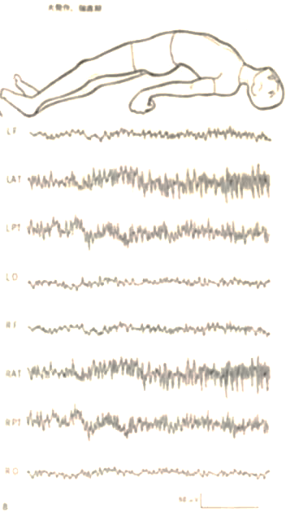
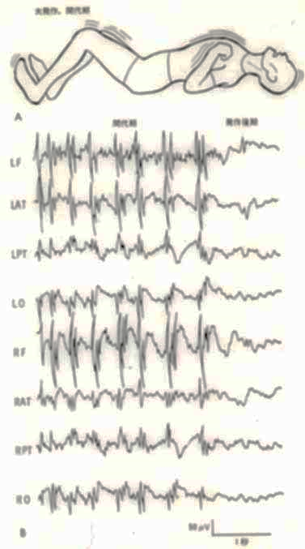
強直
発作
間代
発作

Slide 32
検査
【脳波検査】 てんかんは脳の神経細胞の電気的発射によっておきますが、この過剰な発射を脳波検査で記録することができます。そのため、脳波検査はてんかんの診断のために最も重要な検査です。 脳波検査は診断のみでなく、てんかんの発作型の判定にも役立ちます。 何回検査しても安全ですし、痛みもありません。 【脳波検査の他にも】 ＣＴ検査やＭＲＩ検査などは、脳腫瘍や脳外傷などを画像で確認できるため、てんかんの検査に有効です。 ＰＥＴ／ＳＰＥＣＴ、ＭＧＥ などもてんかんの検査に使われます。 【血液・尿検査】 血液・尿検査もてんかんの診断に欠かせない検査です。 てんかんの発作は様々な原因でおこりますので、原因検索のために血液や尿の検査をします。 また、てんかんの薬物治療は長期間にわたり薬を飲み続ける必要があるので、服用する前に体の状態を調べる必要があります。

Slide 33
治療法と予後
【治療方法】 てんかんの治療は、薬物治療（服薬治療）が主流です。 【抗てんかん薬とは】 ここで言う薬とは「抗てんかん薬」を指します。抗てんかん薬は、脳の神経細胞の電気的な興奮をおさえたり、興奮が他の神経細胞に伝っていかないようにすることで発作の症状をおさえる薬のことを言います。
薬物治療の他にも・・・ ・外科治療 などがありますが、十分な服薬治療を行っても発作が抑制されないときに行います。

Slide 34
てんかん治療の原則
治療の必要性 治療（薬）の副作用
・けいれん重積による脳損傷発生の予防 ・活動性の低下
・発作による事故（負傷、窒息）の予防 ・呼吸嚥下障害
・発作による苦痛、生活への支障の 予防 ・内臓／血液障害
・頻回な発生による発達の障害、 ・発作の悪化
機能低下の予防
発作による
悪影響
薬の副作用

Slide 35
てんかん発作と誤解しやすい状態・ 鑑別が必要な状態 間欠的筋緊張亢進＊ 低血糖発作 不随意運動＊ 常同行動（首ふりなど） チック 夜驚／夢中遊行 入眠時ピクつき＊ ヒステリー 驚愕反応＊ 偽発作（心因性発作） クローヌス＊ 過呼吸症候群 失神発作（洞不全など） 泣き入りひきつけ （憤怒痙攣）

Slide 36
発作時の対応
１.観察：発作のﾀｲﾌﾟ・持続時間・バイタルチェック
どこで観察処置するか決めておく
２.窒息・ケガなどの事故防止：
食事中の発作での窒息に注意
吐物による窒息防止のため、横向きに寝かせる。
安全な場所におく。
３.発作が続く場合
・気道確保：舌、口腔粘膜の損傷注意→ﾊﾞｲﾄﾌﾞﾛｯｸ
吐物、分泌物→気道吸引
・体位の工夫（側臥位）
・酸素飽和度モニター（パルスオキシメーター）
・酸素吸入、酸素飽和度ﾓﾆﾀｰ（ＳｐＯ２ﾓﾆﾀ）を装着。
・ダイアップﾟ(0.5 mg/kgを目安) 再発予防でも使用
・エスクレ坐薬(30-50mg/kg)など挿入。再発予防でも使用
・けいれん重積になりそうな場合 → 救急車連絡

Slide 37
呼吸が悪くならないようにする
姿勢が崩れて呼吸が苦しくなる
姿勢の保持
顎が引けて､のどが狭くなる
下顎の保持
けいれん
発作の間に分泌物が
のどにたまる
側臥位
発作中や発作後に嘔
吐した物で窒息する
吸引
発作で食物が､のど
に詰まり窒息する
注意深い
観察
けがをしないようにする
発作が長引かないようにする

Slide 38
薬物療法 １）部分発作
単純部分発作：カルバマゼピン、ゾニサミド、フェニトインバルプロ酸、クロナゼパム、トピラマート、ガバペンチン、フェノバルビタールなど
複雑部分発作：カルバマゼピン、ゾニサミド、フェニトインバルプロ酸、クロナゼパム、トピラマート、ガバペンチン、フェノバルビタールなど
二次性全般化：カルバマゼピン、ゾニサミド、フェニトインバルプロ酸、クロナゼパム、トピラマート、ガバペンチン、フェノバルビタールなど

Slide 39
２）全般発作
欠神発作：バルプロ酸、エトスクシミドクロナゼパム、クロバザム、ゾニサミド
ミオクロニー発作：パルプロ酸、クロナゼパムニトラゼパム、クロバザム、ゾニサミド、エトスクシミド
強直発作：ゾニサミド、バルプロ酸、フェニトイン、クロナゼパム
強直間代発作：パルプロ酸フェニトイン、カルバマゼピン、フェノバルビタール、ゾニサミド、クロナゼパム

Slide 40
てんかん性脳症
てんかん性脳症は、てんかんに伴い脳の働きが弱まり知的障害や運動障害などをきたす病気のグループで、それぞれの病気は年齢により特徴的な症状を示します。
てんかん性脳症に含まれる代表的な病気として、ウエスト症候群（もしくは点頭てんかん）、大田原症候群（もしくは早期乳児てんかん性脳症）、早期ミオクロニー脳症、レンノックス症候群、乳児重症ミオクロニーてんかん、ランドー・クレフナー症候群、ミオクロニー失立発作てんかん、ミオクロニー欠神てんかんなどが挙げられます。
てんかん性脳症は、脳の低酸素や感染症、事故などによる脳損傷によっても生じますが、一部の患者さんでは、遺伝子配列の違い（変異）によって生じます。

Slide 41
参考文献
小児総合医療療育センター北住先生研修用スライド参考
疾患別に診る嚥下障害（医歯薬出版）
北住映二先生、井合瑞江先生、村山恵子先生、渥美聡先生著
● ウイキペディア
www.ncnp.go.jp/nin/guide/r2/genedigmanu_html/DRPLA.html
●順天堂大学医学部神経内科ホームページ

